Slide 1



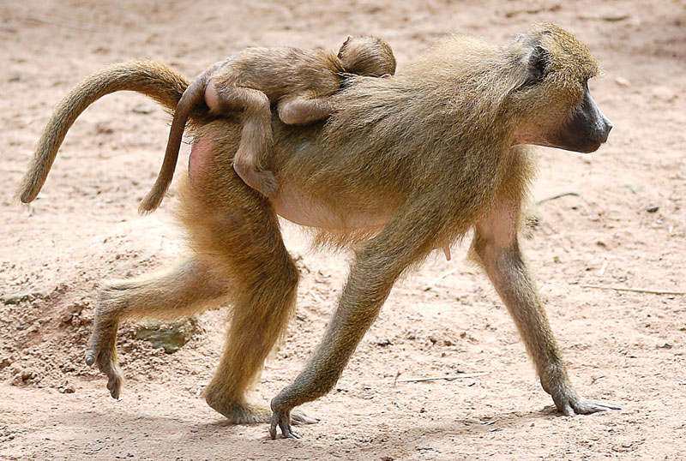
Metode istraživanja u psihologiji

Slide 2

Psihologijska teorija, Svakodnevno iskustvo
Opća, narodna vjerovanja
Istraživačko pitanje
Hipoteze?
Ispitavanje
istraživačkog pitanja
Provjeravanje hipoteze
Podaci - Opažanja
Izvlačenje zaključaka
Izgrađivanje teorije ili
Njezina modifikacija
Nova istraživačka pitanja ili hipoteze

Slide 3

Znanstvena metoda – Organizirani način upotrebe iskustva
i provjeravanja ideja s ciljem proširivanja znanja.
Kao znanost, psihologija je odgovorna za brižljivo ispitivanje ljudskog iskustva. Zbog toga, sljedeće što psiholozi rade jeste ispitivanje istraživačkog pitanja ili testiranje hipoteze pomoću kontroliranih metoda kakvo je prirodno ili laboratorijsko opažanje i eksperiment.
Objavljivanje istraživačkog izvještaja – ponavljanje istraživanja

Slide 4

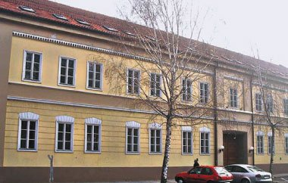

Korisni pojmovi
Varijabla – Studenti
Hipoteza – Pretpostavka - Svi studenti
uče za ispite!
Populacija
Generalizacija
Uzorak (slučajni u.)

Slide 5

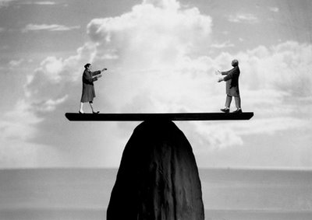
Svrha istraživanja u psihologiji
Teoretska psihologija
Pomoć pojedincu ili skupini u poteškoći
Primijenjena psihologija
Proširivanje teorije
Provjera hipoteze ili pretpostavki

Slide 6



Metode opažanja u psihologiji
1. Proučavanje pojedinih slučajeva
2. Anketa
Upitnik
Intervju
-Istraživanje o stavovima
i mišljenjima
Životopis – intervju
upitnici, testovi
3. Testovi
Mjerenje osobina u populaciji
-pouzdanost, valjanost, osjetljivost, praktičnost testa
Vrste – temeljno 2 – strukturirani i projetkivni
Koriste se u svrhu: klinička, profesionalna, školska,
istraživanje,

Slide 7
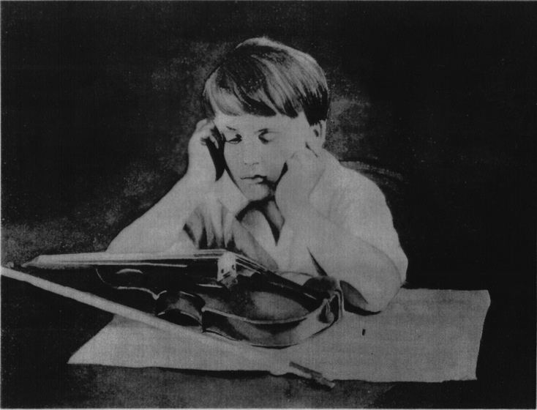
TAT (Thematic appaerception test)
Projektivni test

Slide 8
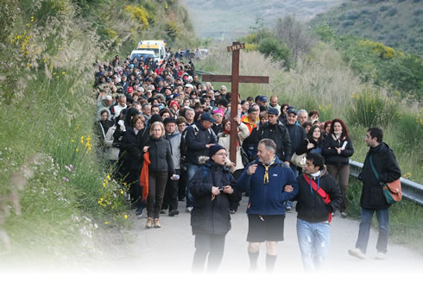

Metode opažanja u psihologiji
4. Metoda prirodnog opažanja
5. Laboratorij
Uobičajeno kretanje – nenametljivost
objektivnost proučavanja
Provjeravaju se i demonstriraju teorije,
tehnike i metode

Slide 9



Metoda korelacije
Znanstvena metoda kojom se proučavaju odnosi među varijablama.
Pozitivna +1,00
Negativna -1,00

Slide 10

Eksperimentalna metoda
Najčešće laboratorij
Kontroliranje varijabli
Ovisna i neovisna varijabla (krvni tlak – sol; zdravlje - stres)
Izravna kontrola iskustava životinja i ljudi
Eksperimentalna i kontrolna skupina

Slide 11

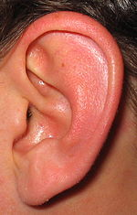
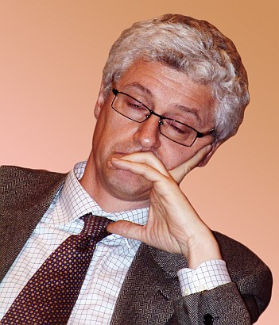

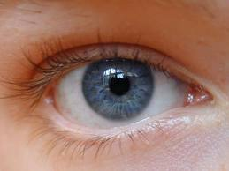
Kliničke metode
Razgovor – prava i sebi svojstvena tehnika koja se temelji na proučavanje
i studiranju ljudskog ponašanja unutar procesa razgovora.
Tijekom razgovora se skupljaju podaci, analiziraju, obrađuju informacije kako bi
se na temelju dobivenih podataka mogla stvoriti zaključna hipoteza.
Klinički razgovor: Dijagnostički, Terapeutski, Orijentacijski, Odgojni
Karakteristike koja pridonose kvalitetnom razgovoru – Sklapanje saveza –
promatranje svijet očima osobe koja traži pomoć, empatija, verbalna i neverbalna
komunikacija – način odnosa

Slide 12

Etička pitanja
Etično
Etički odbor
Pristanak na sudjelovanje
Povjerljivo
www.hrcak.srce.hr
Društvene znanosti
Psihologija
Društvena istraživanja
2012. Vol. 21
“Nove spoznaje u istraživanjima samopoštovanja: Konstrukt sigurnosti
Samopoštovanja” (Jelić M.)

